Slide 1
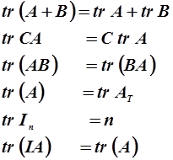
أثر المصفوفة: Trace of a Matrix
إذا وجدت مصفوفة مربعة A(nxn) فإن أثر هذه المصفوفة يعرف بأنه مجموع العناصر القطرية في المصفوفة المربعة، فمثلاً:
ويحقق الاثر الخواص الثالية:

Slide 2
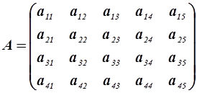
تجزئة المصفوفات: Partitioning of Matrices
من البديهي أنه كلما كان عدد الصفوف وعدد الأعمدة في المصفوفة صغير، فإن التعامل مع المصفوفة يكون أكثر يسراً، فلذا فإننا نلجأ إلى تجزئة المصفوفات حتى يسهل التعامل معها عددياً سواء عند إجراء عملية الضرب أو إيجاد المعكوس أو أية عمليات جبرية أخرى على المصفوفات.
فمثلاً المصفوفة التالية:

Slide 3
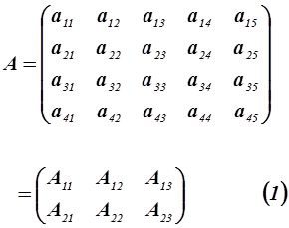
يمكن تجزئتها على النحو التالي:
أيضاً يمكن كتابتها فى الصورة:

Slide 4
وفى الصورة العامة يمكن كتابة المصفوفة التي أبعادها (m x n) في شكل مصفوفة مجزئة كالتالي:
والمصفوفة الجزئية Aij لها r_{i} من الصفوف، c_{j} من الأعمدة ومن الواضح أن جميع المصفوفات الجزئية الواقعة فى نفس الصف يكون لها نفس العدد من الصفوف، وبالمثل المصفوفات الجزئية الواقعة في نفس العمود يكون لها نفس عدد الأعمدة.

